Slide 1
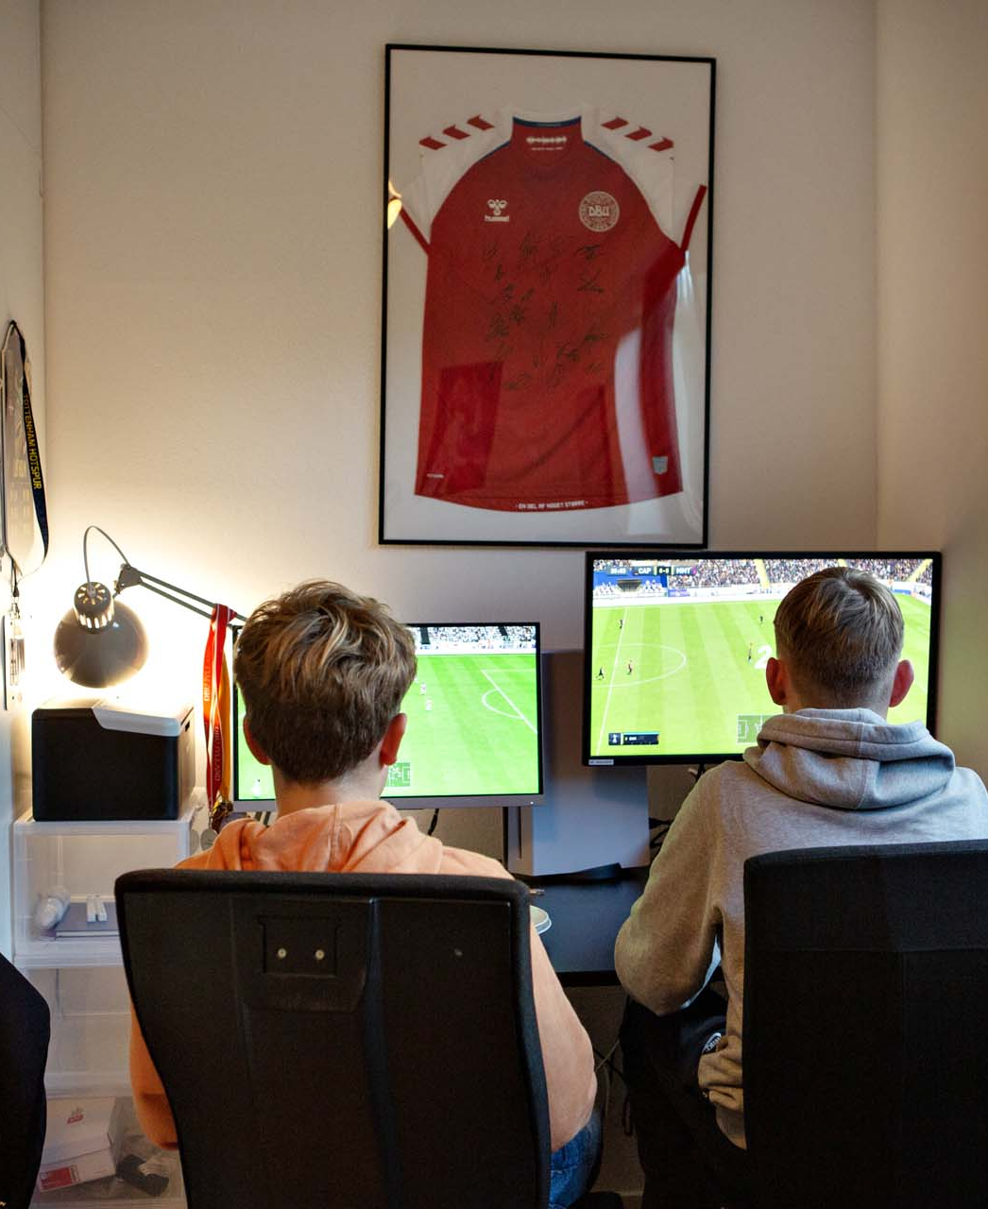
Webinar:
Hvordan styrker vi forældres samarbejde om børns digitale liv?
2. september 2026

Slide 2
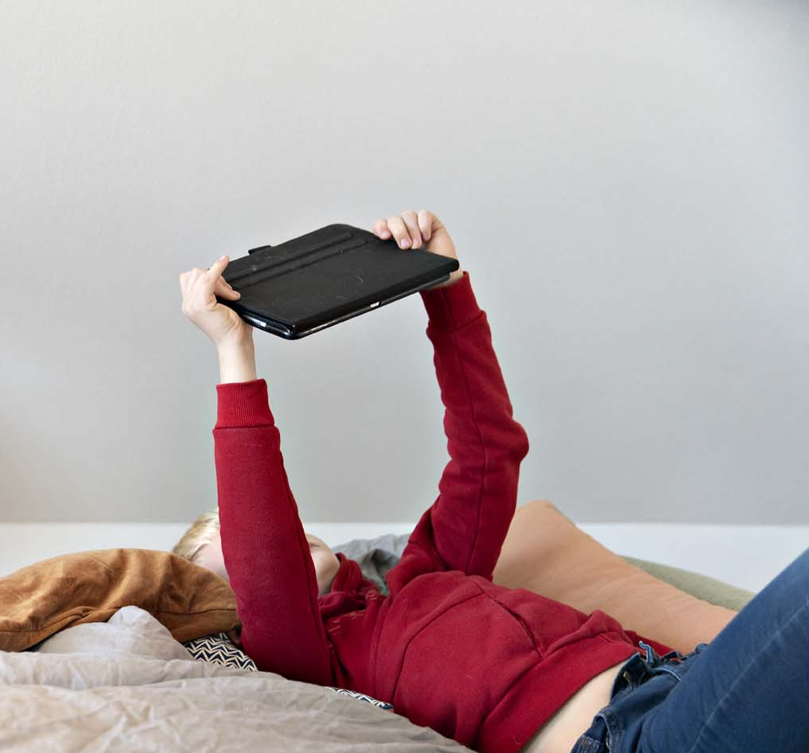



Børns første skærme
Kortlægning af 6-10-årige børns skærmbrug
Kasper Merling Arendt, Julie Schou Nicolajsen,
Asger Graa Andreasen, Sarah Richardt Schoop & Lars Fynbo
VIVE Webinar, 2. september 2026
Foto: Cathrine Ertmann/VIVE
Notes:
En kortlægning blandt knap 800 børn og 1300 forældre.
Rapporten bygger både på spørgeskemaundersøgelser blandt forældre og børn og på workshops med børn. Det giver os mulighed for både at se på, hvad forældrene oplever, og hvad børnene selv fortæller om deres skærmbrug."
Fokus på børneinddragelse i alle processer – temaer, analyser, workshop.
Husk også at nævne opdraget
Red Barnet har udviklet anbefalinger til forældre på baggrund af dette samt en masse forældrematerialer.

Slide 3
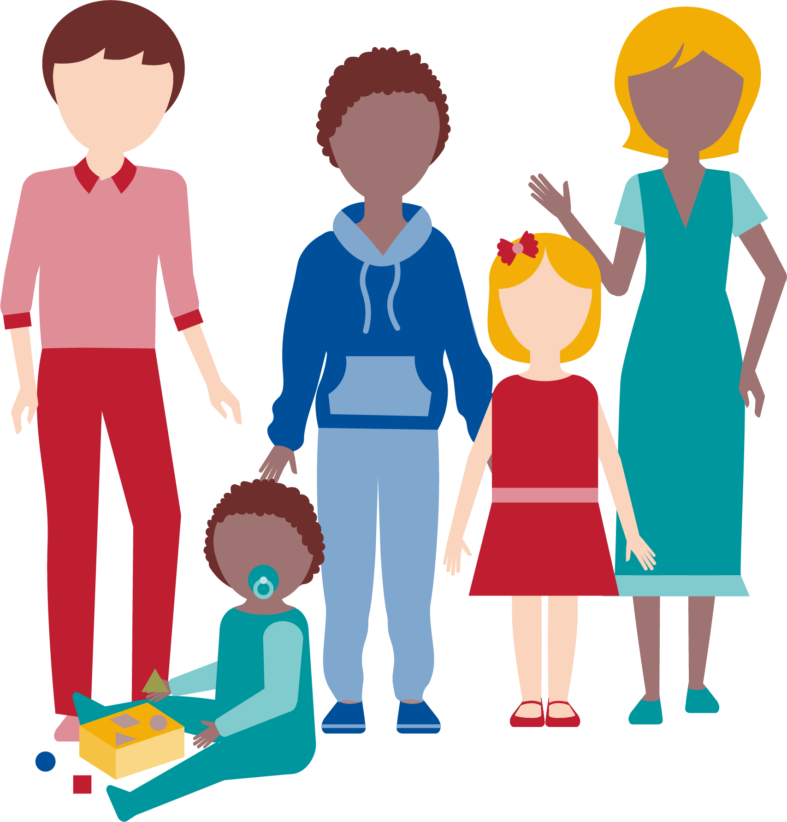

Det overordnede budskab
Skærmene kommer tidligt ind i børn og unges liv
Det skaber en masse dilemmaer
Notes:
Forældre skal navigere mellem fx
1. Skærm som underholdning
2. Skærm som ro og praktisk hjælp i hverdagen
3. Skærm som adgang til fællesskaber
4. Skærm som risiko for overstimulering og ubehagelige oplevelser
Det betyder også noget, hvad andre børn og forældre gør

Slide 4


Hvad ved vi fra forskningen?
Tid alene er for groft et mål for skærmbrug
Der er dokumenterede negativ virkninger af skærme
  Direkte
  Indirekte
I nogle tilfælde kan det være fint nok med skærme
  Alderssvarende indhold
  Balance med andre aktiviteter
  Aktiv vokseninvolvering
Valkenburg, 2022; Madelaire et l., 2024; Orben et la., 2024; Sbarra et al., 2019; Kierkegaard et al., 2020; AAP Council on Communications and Media, 2016; Cheng & Weatherly, 2025; Livingstone & Pothong, 2022; Boldi & Rapp, 2022)
Notes:
Skærmbrug hænger sammen med trivsel, men årsagsretningen er ofte vanskelig at fastslå
To mulige skadelige mekanismer:
Direkte: ikke-alderssvarende eller skræmmende indhold, mekanismer til fastholde
Indirekte: mindre/dårligere søvn, fysisk aktivitet, tid væk fra leg og samvær
Positive virkninger af skærm kræver typisk:
Alderssvarende indhold
Balance med andre aktiviteter
Aktiv vokseninvolvering (co-viewing)
TID ALENE ER ET FOR GROFT MÅL

Slide 5
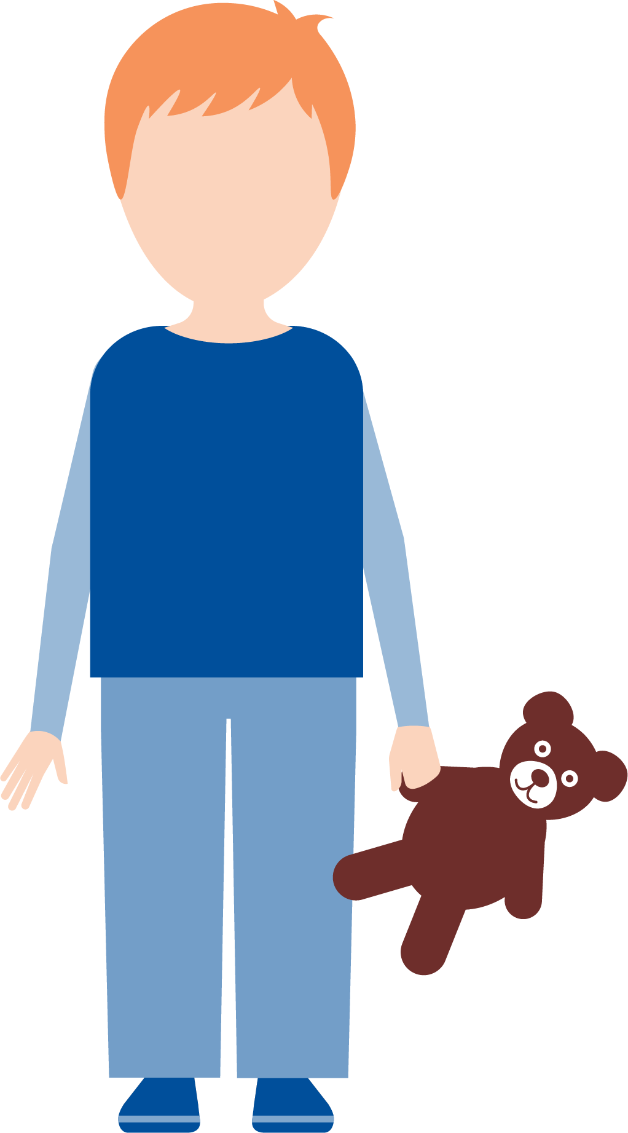
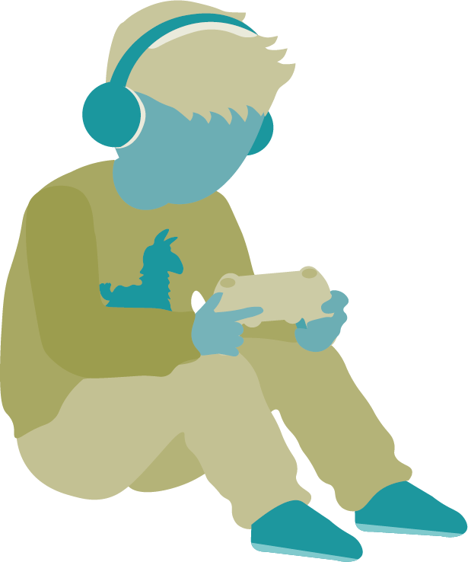
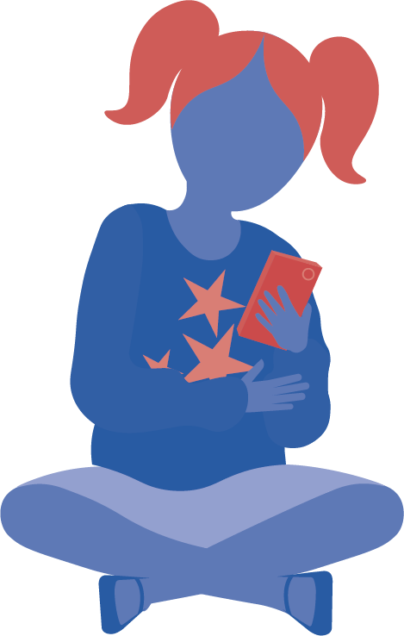
Hvad viser Børns første skærme?
Skærmen kommer tidligt
88 % af 6-10-årige har adgang til mindst én skærm
  6-årige har i gennemsnit adgang til 2,4 skærme
  10-årige har i gennemsnit adgang til 4,4 skærme.
Blandt 10-årige bruger 85 % skærmen til gaming, 70 % til kontakt med venner og 64 % til kontakt med familie
Første tablet
5,2 år
Første spillekonsol
6,9 år
Første telefon
8,1 år
Notes:
Skærmen kommer tidligt – og børnene får tidligt dere egne devices.
I takt med at børnene bliver ældre ændrer skærmens funktion sig – fra undholdning til også gaming samt kontakt med venner og familie.

Slide 6
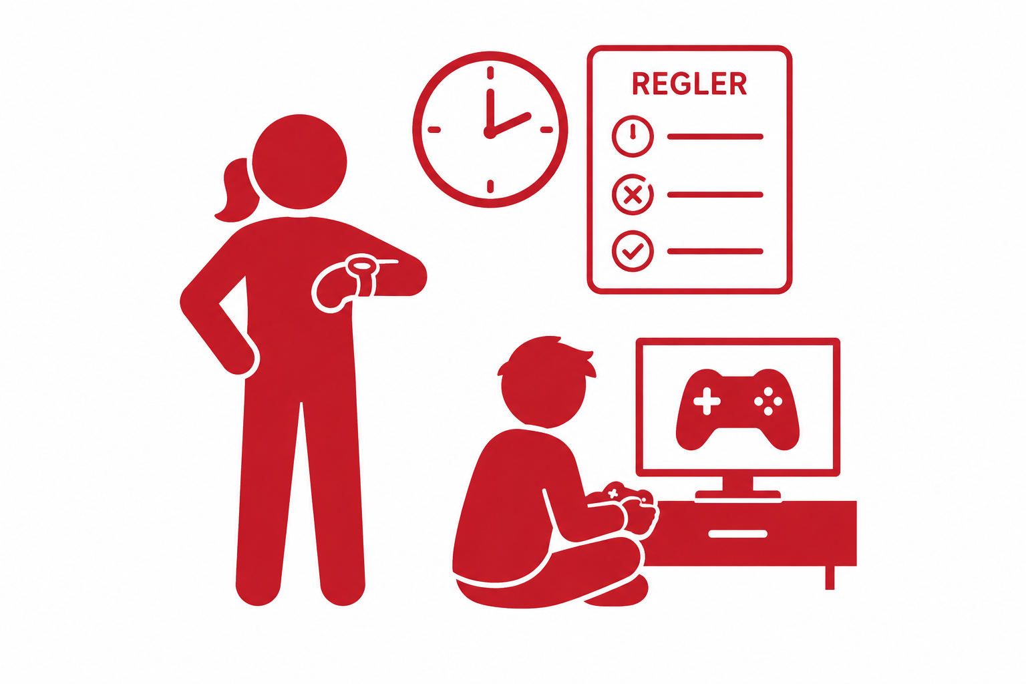
Hvad viser Børns første skærme?
Forældre regulerer allerede skærmbrugen
84% har regler for skærmtid
96 % har regler for indhold
88 % vurderer, at barnet kender reglerne
Kun 18 % er helt/delvist enige i, at forældregruppen i klassen har fælles regler for skærmbrug i hjemmene

Slide 7




Hvad viser Børns første skærme?
Mange dilemmaer i hverdagen
43 % forældre til 6-årige vurderer, at skærmen kan hjælpe barnet med at falde til ro
  26 % for forældre til 10-årige
Mange børn oplever, at det kan være svært at stoppe
  Yngre børn bliver mere vrede eller kede af det
Mere skærmtid hænger sammen med større bekymring for søvnen
Notes:
Fordele og ulemper ved skærmbrug, skaber både ro iog konklikt
Skærmen kan både skabe ro og konflikt
Nogle børn fortæller, at fx musik eller lydbog på skærmen hjælper dem med at falde til ro.
Andre fortæller, at spil kan blive ved med ”køre rundt i hovedet efter de er stoppet”

Slide 8
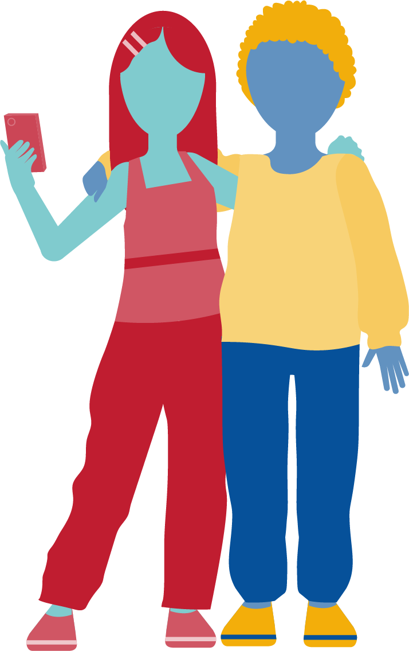
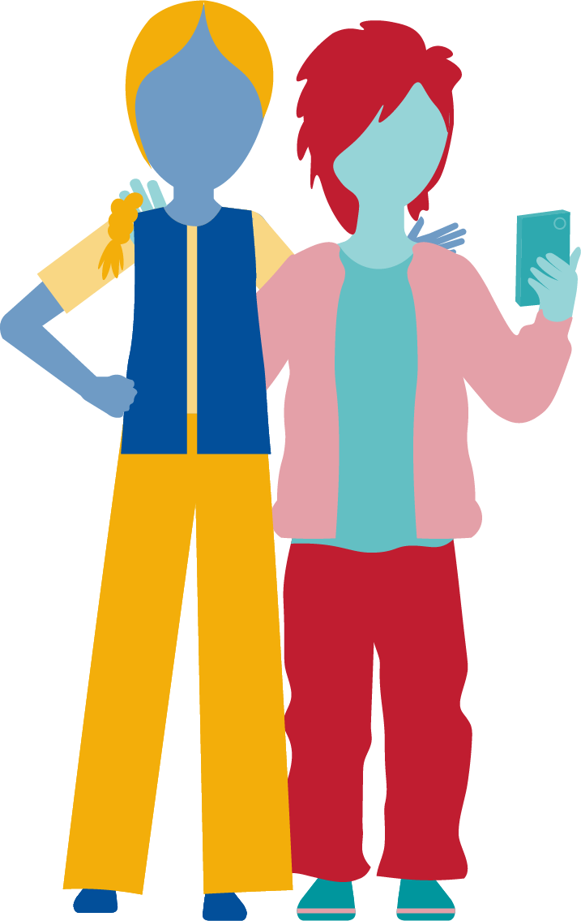
Er skærmen adgang til fællesskabet?
52 % forældre til 10-årige er enige i, at skærmbrug kan styrke barnets fællesskaber
  Mindre for yngre børn
Ca. 40 % forældre til 9-10 årige oplever, at børnene siger skærmen er nødvendig for deltage i sociale fællesskaber
Samtidig svarer 40 % at skærmbrugen betyder, at barnet er mindre sammen med venner fysisk
Notes:
Hvis alle andre børn i klassen kommunikerer gennem en bestemt platform, ændrer det omkostningen ved at sige nej. Og hvis alle andre forældre siger ja, bliver det sværere for den enkelte familie at fastholde et nej – også selv om de egentlig gerne ville vente.
Jeg synes derfor, rapporten peger på en vigtig sondring mellem individuelle og kollektive forældrevalg.
Forældrene kan relativt enkelt bestemme, om der skal være skærm ved deres eget middagsbord. Men de kan ikke alene bestemme, hvornår en smartphone bliver socialt nødvendig i klassen, hvilke spil børnene mødes i efter skole, eller hvornår kommunikationen mellem venner flytter over på digitale platforme.
Og her opstår måske noget af forklaringen på, hvorfor forældrene kan være både bekymrede for skærmbrug og samtidig selv give børnene adgang.

Slide 9
Hvorfor får barnet en smartphone?
Notes:
Hvis alle andre børn i klassen kommunikerer gennem en bestemt platform, ændrer det omkostningen ved at sige nej. Og hvis alle andre forældre siger ja, bliver det sværere for den enkelte familie at fastholde et nej – også selv om de egentlig gerne ville vente.
Jeg synes derfor, rapporten peger på en vigtig sondring mellem individuelle og kollektive forældrevalg.
Forældrene kan relativt enkelt bestemme, om der skal være skærm ved deres eget middagsbord. Men de kan ikke alene bestemme, hvornår en smartphone bliver socialt nødvendig i klassen, hvilke spil børnene mødes i efter skole, eller hvornår kommunikationen mellem venner flytter over på digitale platforme.
Og her opstår måske noget af forklaringen på, hvorfor forældrene kan være både bekymrede for skærmbrug og samtidig selv give børnene adgang.

Slide 10

Forældre ser ikke det hele
En ganske betydelig del af børnene fortæler, at de har set noget på skærmen der gjorde dem bange eller kede af det.
  Fx 34 % af 6-årige
Kun 8 % af forældre til 6-årige svarer, at deres børn har haft en ubehagelig oplevelse på skærmen.
Dette mønster går igen på tværs af aldersgrupper: forældre kender kun en del af børnenes ubehagelige digitale oplevelser
Regler kan derfor ikke stå alene
Børnene selv giver et nuanceret billede
Notes:
Men pointen er, at når børn får deres egne enheder, får de også gradvist et digitalt liv, som forældrene ikke har fuldt indblik i.

Slide 11

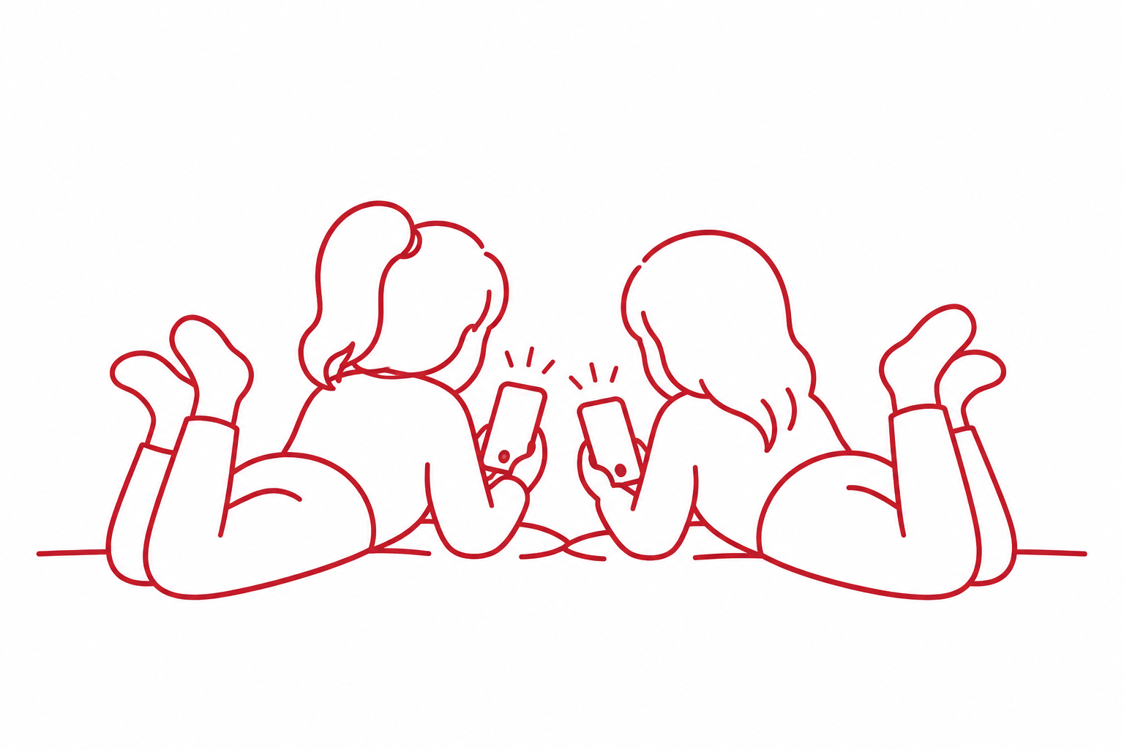
Opsummering
1
2
3
Skærme er en integreret del af børns liv, når børnene begynder i skole
Først tablets (5,2 år), senere smartphones (8,1 år)
Skærmens funktion ændrer sig med alderen
For de yngre fylder underholdning
Med alderen bliver skærmen i stigende grad også social
Forældre skal balancere dilemmaer og hensyn
Det kan være svært at træffe valg omkring skærmbrug uafhængigt af andre familier

Slide 12
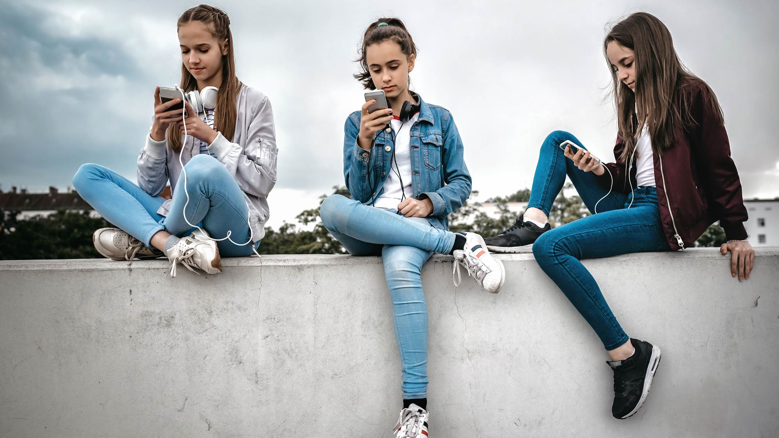
Forældres Aftaler i skolens rammer
Notes:
Katrine, uddannelseskonsulent BV
Fortælle lidt om det redskab til fælles forældreaftaler, som vi har udviklet i BV med det og de erfaringer, som det har indbragt

Slide 13
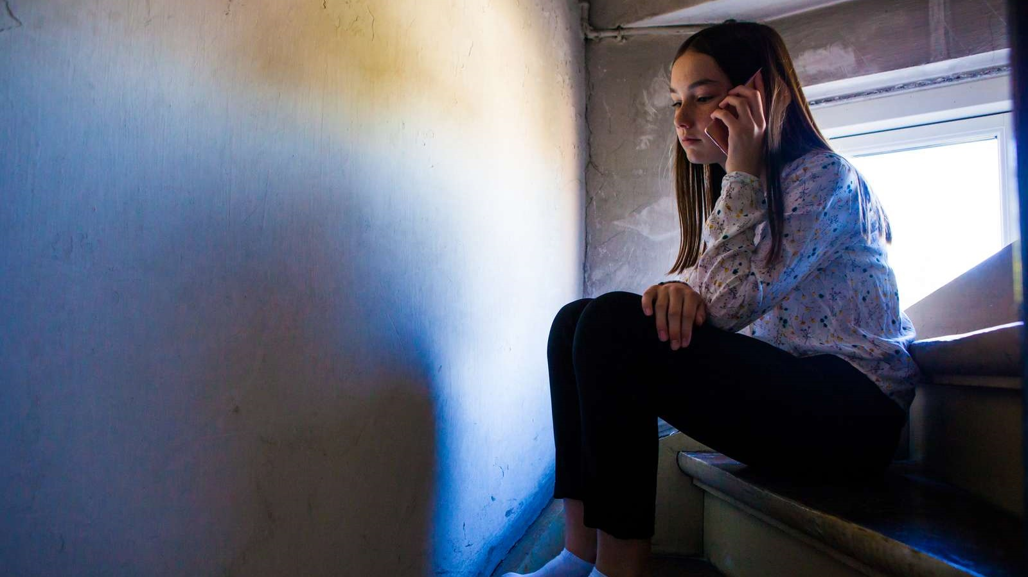

Hej BørneTelefonen
Notes:
Men jeg vil starte et andet sted. Hos børnene på BørneTelefonen
For det er her, vi hører om, hvordan digitale platforme og designs blander sig i børns liv og relationer og har betydning for de fællesskaber de er en del af, også i skolen.

Slide 14
Hvorfor lave fælles aftaler?
Jeg må ikke have sociale medier udover YouTube og Snapchat.
Det er jeg ved at være virkelig træt af
fordi alle mine venner har tiktok og Instagram.
Jeg har installeret Tiktok,
men nu har jeg virkelig dårlig samvittighed overfor mine forældre.
Ved ikke om jeg skal slette det?
Jeg føler også det er lidt pinligt hvis jeg sletter det fordi jeg har fået nogen venner derpå..
Hvad skal jeg gøre?
Barn, 14 år
Notes:
Her er det et barn på 14, der skriver til BTs brevkasse:
Jeg må ikke have sociale medier udover YouTube og Snapchat.
Det er jeg ved at være virkelig træt af
fordi alle mine venner har tiktok og Instagram.
Jeg har installeret Tiktok,
men nu har jeg virkelig dårlig samvittighed overfor mine forældre.
Ved ikke om jeg skal slette det?
Jeg føler også det er lidt pinligt hvis jeg sletter det fordi jeg har fået nogen venner derpå..
Hvad skal jeg gøre?

Slide 15
Hvorfor lave fælles aftaler?
Jeg kan godt lide at spille GTA med drengene fra min klasse. Men den ene bliver ved med at skyde mig og sige onde ting om mig og han får de andre med til det og jeg har ikke andre at spille med eller være sammen med.
PLS HJELP!!!!
Barn, 11 år
Notes:
Et barn på 11 skriver
Jeg kan godt lide at spille GTA med drengene fra min klasse. Men den ene bliver ved med at skyde mig og sige onde ting om mig og han får de andre med til det og jeg har ikke andre at spille med eller være sammen med.
PLS HJELP!!!!

Slide 16
Hvorfor lave fælles aftaler?
Jeg føler egentlig at jeg har okay med venner i klassen, jeg har ihverfald en vennegruppe og så nogle andre udover det, men det er gået op for mig at næsten alle mine venner har en meget højere snapscore end mig, og det har virkelig fået mig til at føle mig mere ensom end jeg plejer
Barn 15 år
Notes:
Her er et ungt menneske i 9. klasse, som egentlig har det fint, men som pga. et designgreb på Snapchat bliver i tvivl om, om han faktisk er ensom. Han skriver
Jeg føler egentlig at jeg har okay med venner i klassen, jeg har ihverfald en vennegruppe og så nogle andre udover det, men det er gået op for mig at næsten alle mine venner har en meget højere snapscore end mig, og det har virkelig fået mig til at føle mig mere ensom end jeg plejer

Slide 17
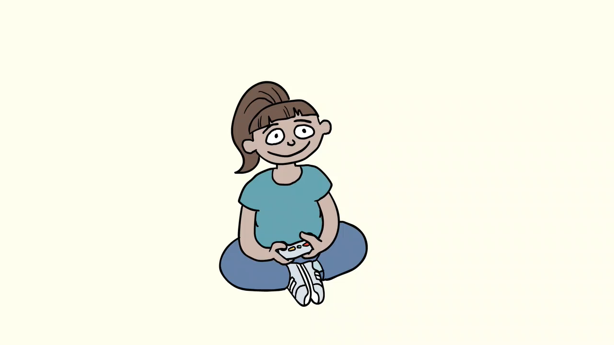
Hvorfor fælles forældreaftaler?
Notes:
Også i de mindste klasser i grundskolen spiller digitale medier ind i fællesskaberne.
Selvom børnene ikke er på sociale medier. Det kan I høre et eksempel på her.
AFSPIL

Slide 18
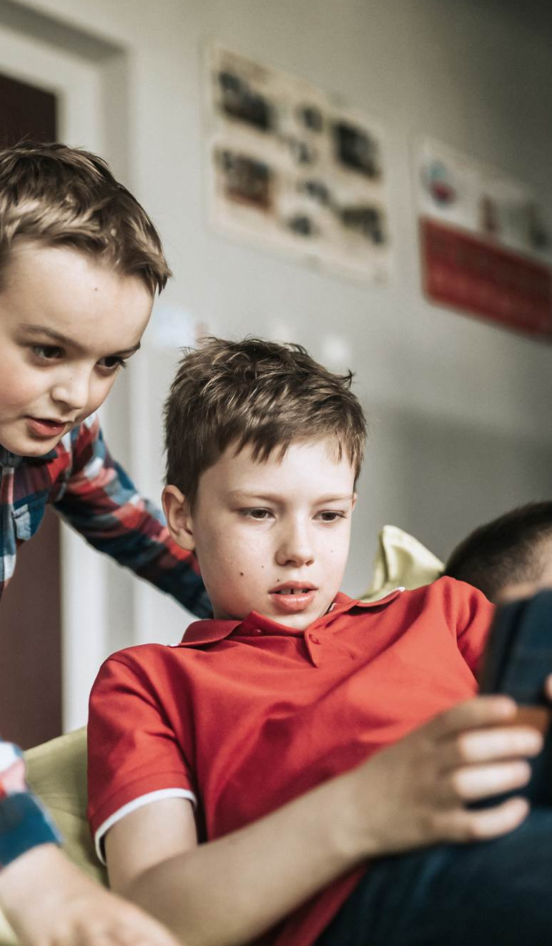
Hvorfor lave fælles forældreaftaler?
Påvirker børns fællesskaber, trivsel og læring
Forældre har behov for fællesskabet
Afsæt for dialog
Notes:
Der er altså ingen tvivl om, at digitale platforme har betydning for børns fællesskaber. Det mærker børnene.
Men det mærker de voksne også.
Vi hører fra lærere. Pædagoger og skoleledere at digitale medier påvirker børnenes fællesskaber.
Det kan være uvenskaber opstået på gamingplatforme som Roblox,
Spillet Steal a brainrot fyldte fx meget i nogle af de klassefællesskaber, vi hører om.
Det kan være chatgrupper, hvor tonen bliver hård eller der opstår mobning
For nyligt fortalte en lærer mig om at der var opstået en trend i hans 5. klasse, hvor børnene gav hinanden point
Det kan være en kultur for at svare hinanden så snart en besked står som ”læst” uanset hvornår på døgnet den besked kommer
Vi hører fra forældre at det er svært at lave rammer for børns brug af digitale medier. At det nogle gange føles som et valg mellem at ens barn kan være en del af fællesskabet eller man står fast på at barnet ikke må få en profil på et socialt medie eller en gamingplatform.
Mange forældre udtrykker, at de har brug for fællesskabet for at kunne
Og så handler det rigtig meget om at få taget hul på dialogen. At få åbnet op for, at børnenes digitale liv og fællesskaber faktisk er noget

Slide 19
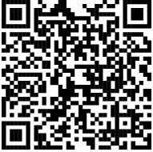
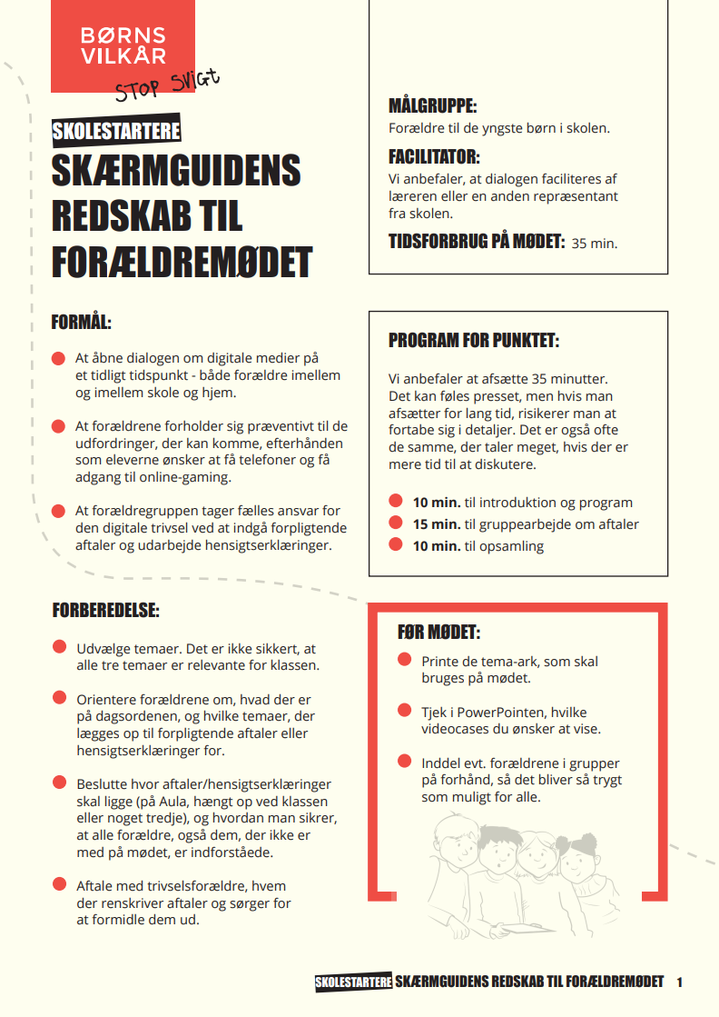
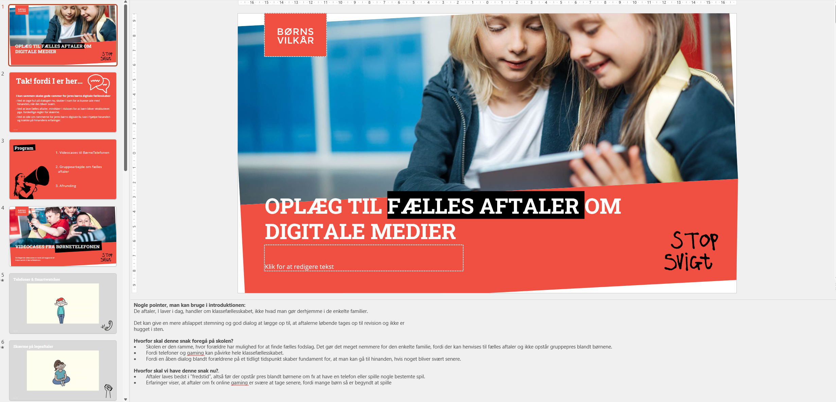
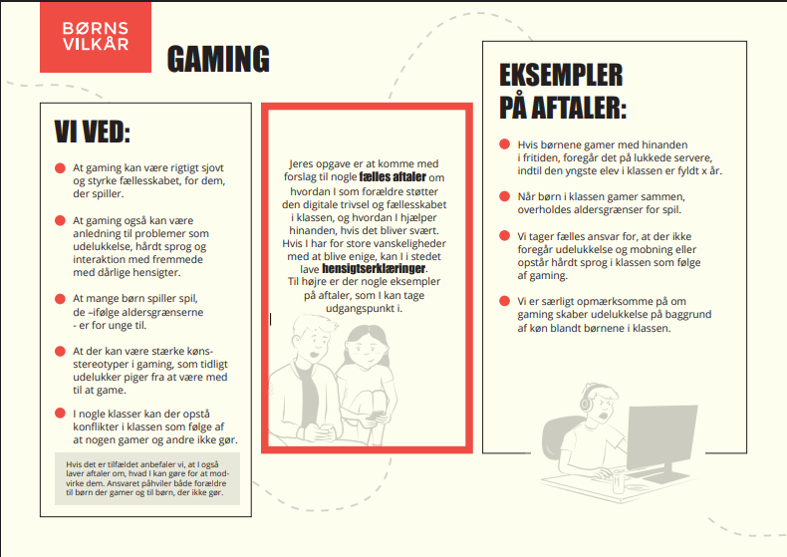
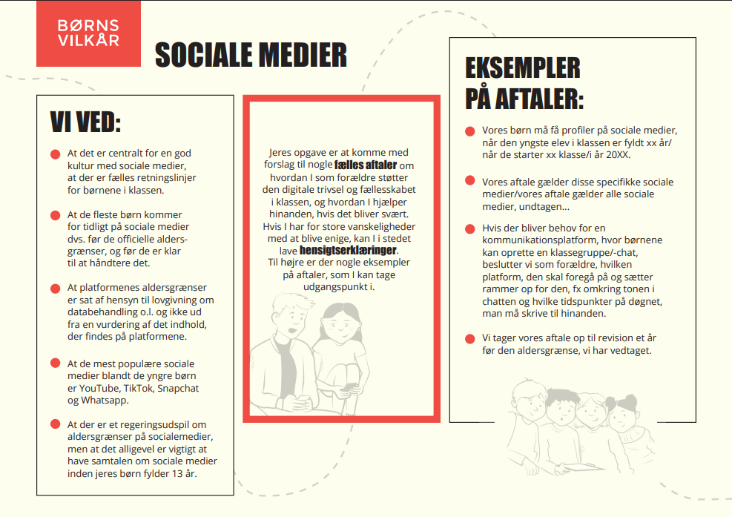
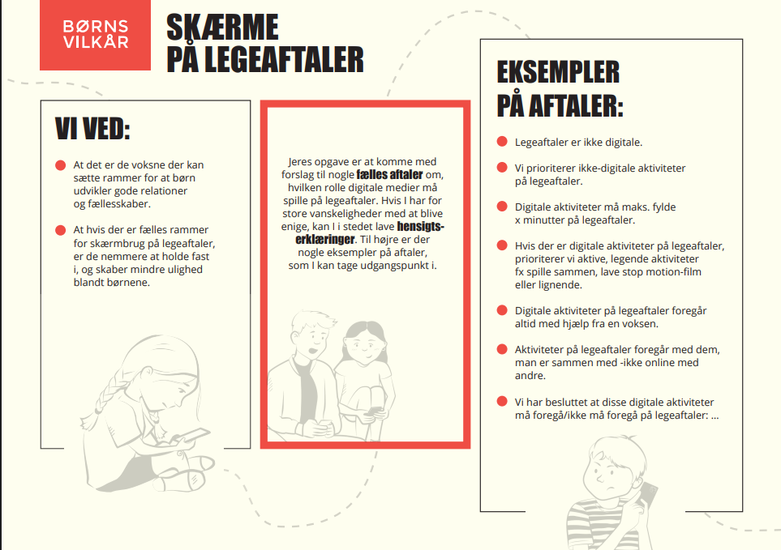
Redskab til fælles forældreaftaler
Redskab til fælles forældreaftaler
Gratis og let at bruge
Findes til alle trin i grundskolen
Præsentation og instruktion til brug på forældremødet
Temaark, som støtter forældrene i at lave fælles forældreaftaler
om aldersrelevante tematikker
Elevdel til at sikre at børnenes perspektiver og de konkrete udfordringer i klassens digitale fællesskaber bliver udgangspunkt for aftaler.

Slide 20
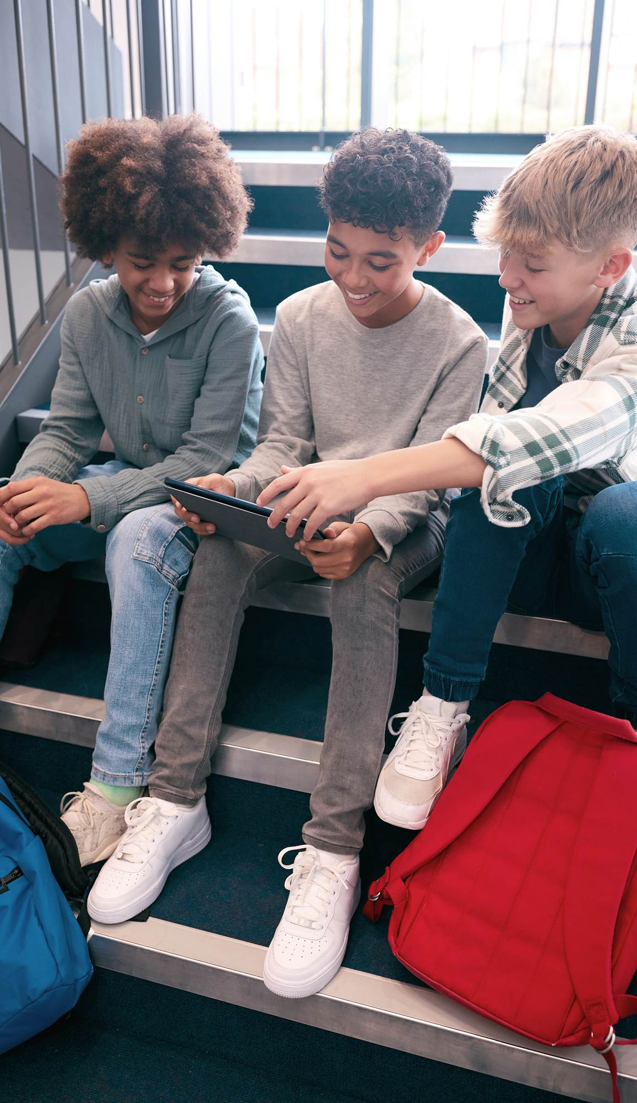
Vores erfaringer med forældreaftaler om digitale medier
Klassefællesskabet som fælles fokus
Skolen rammesætter – forældrene aftaler
Bring jeres erfaring og faglighed i spil
Tydelig ledelsesopbakning
Anerkend, at det kan være svært og ros for det, der lykkes.
Notes:
Nu er det to år siden, de første skoler testede vores prototype og vi har løbende udviklet redskabet.
Og her er nogle af de erfaringer, som står tydeligst frem ift. hvad der virker, når man vil lave fælles forældreaftaler om digitale medier.
Den allervigtigste er at holde fokus på klassefællesskabet. Alle forældre drømmer om, at deres barn er en del af et trygt og inkluderende klassefællesskab, og derfor skal fokus være på den del af børns digitale liv, der har betydning for fællesskabet i klassen. Ikke på det der foregår i den enkelte familie på en tirsdag i regnvejr i ulvetimen.
En anden vigtig erfaring er, at selvom det er forældrenes aftaler, er det skolen, der skal danne rammen for dialog og aftaler. Både fordi det giver legitimitet at skolen prioriterer det, og fordi det sikrer at flest muligt er med. Derfor er det også en vigtig erfaring, at aftaler om digitale medier, skal være en del af det ordinære forældremøde – ikke et særskilt arrangement, hvor kun tordenskjolds soldater kommer.
Når vi har observeret forældremøder, hvor de har arbejdet med fælles forældreaftaler, har det haft en stor effekt, når en lærer eller leder har sagt: Jeg har været lærer i 14 år og har set nogle af de konsekvenser de digitale platforme har for fællesskaberne. I har mulighed for at fremme nogle positive fællesskaber og forebygge nogle af de negative konsekvenser.
En anden vigtig erfaring er betydningen af ledelsesopbakning. At ledelsen står tydeligt på, at det er noget, der prioriteres her på skolen, fordi vi kan se, at det er vigtigt. Men også at ledelsen står på mål for det, hvis det bliver svært, så det ikke hænger på den enkelte medarbejder.
Alle har brug for at blive anerkendt for at gøre sig umage. Det har forældrene i særlig grad her, fordi det er nyt land og der er mange svære dilemmaer. Så ros og anerkendelse for at tage dialogen og indgå aftaler om noget, som ingen har gjort før, og husk at man kan altid blive klogere og justere aftalerne på et senere tidspunkt.

Slide 21
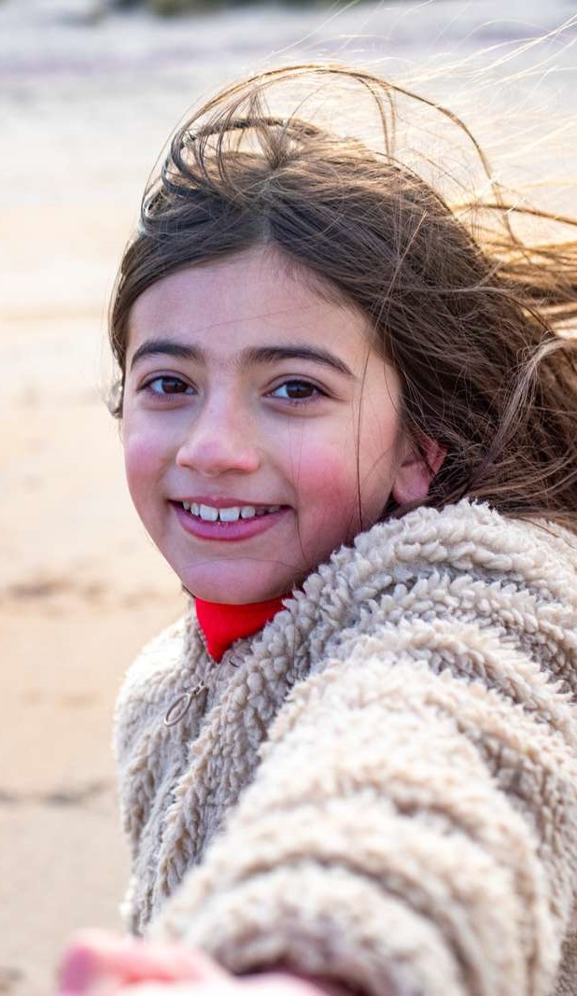




Vores erfaringer med forældreaftaler om digitale medier
Jeg ville ønske, nogen havde fundet på det her, da mine egne børn var mindre.
Vi troede, det ville være meget svært. Det var det faktisk ikke
Jeg gik til en af de andre forældre for at få hjælp

Slide 22
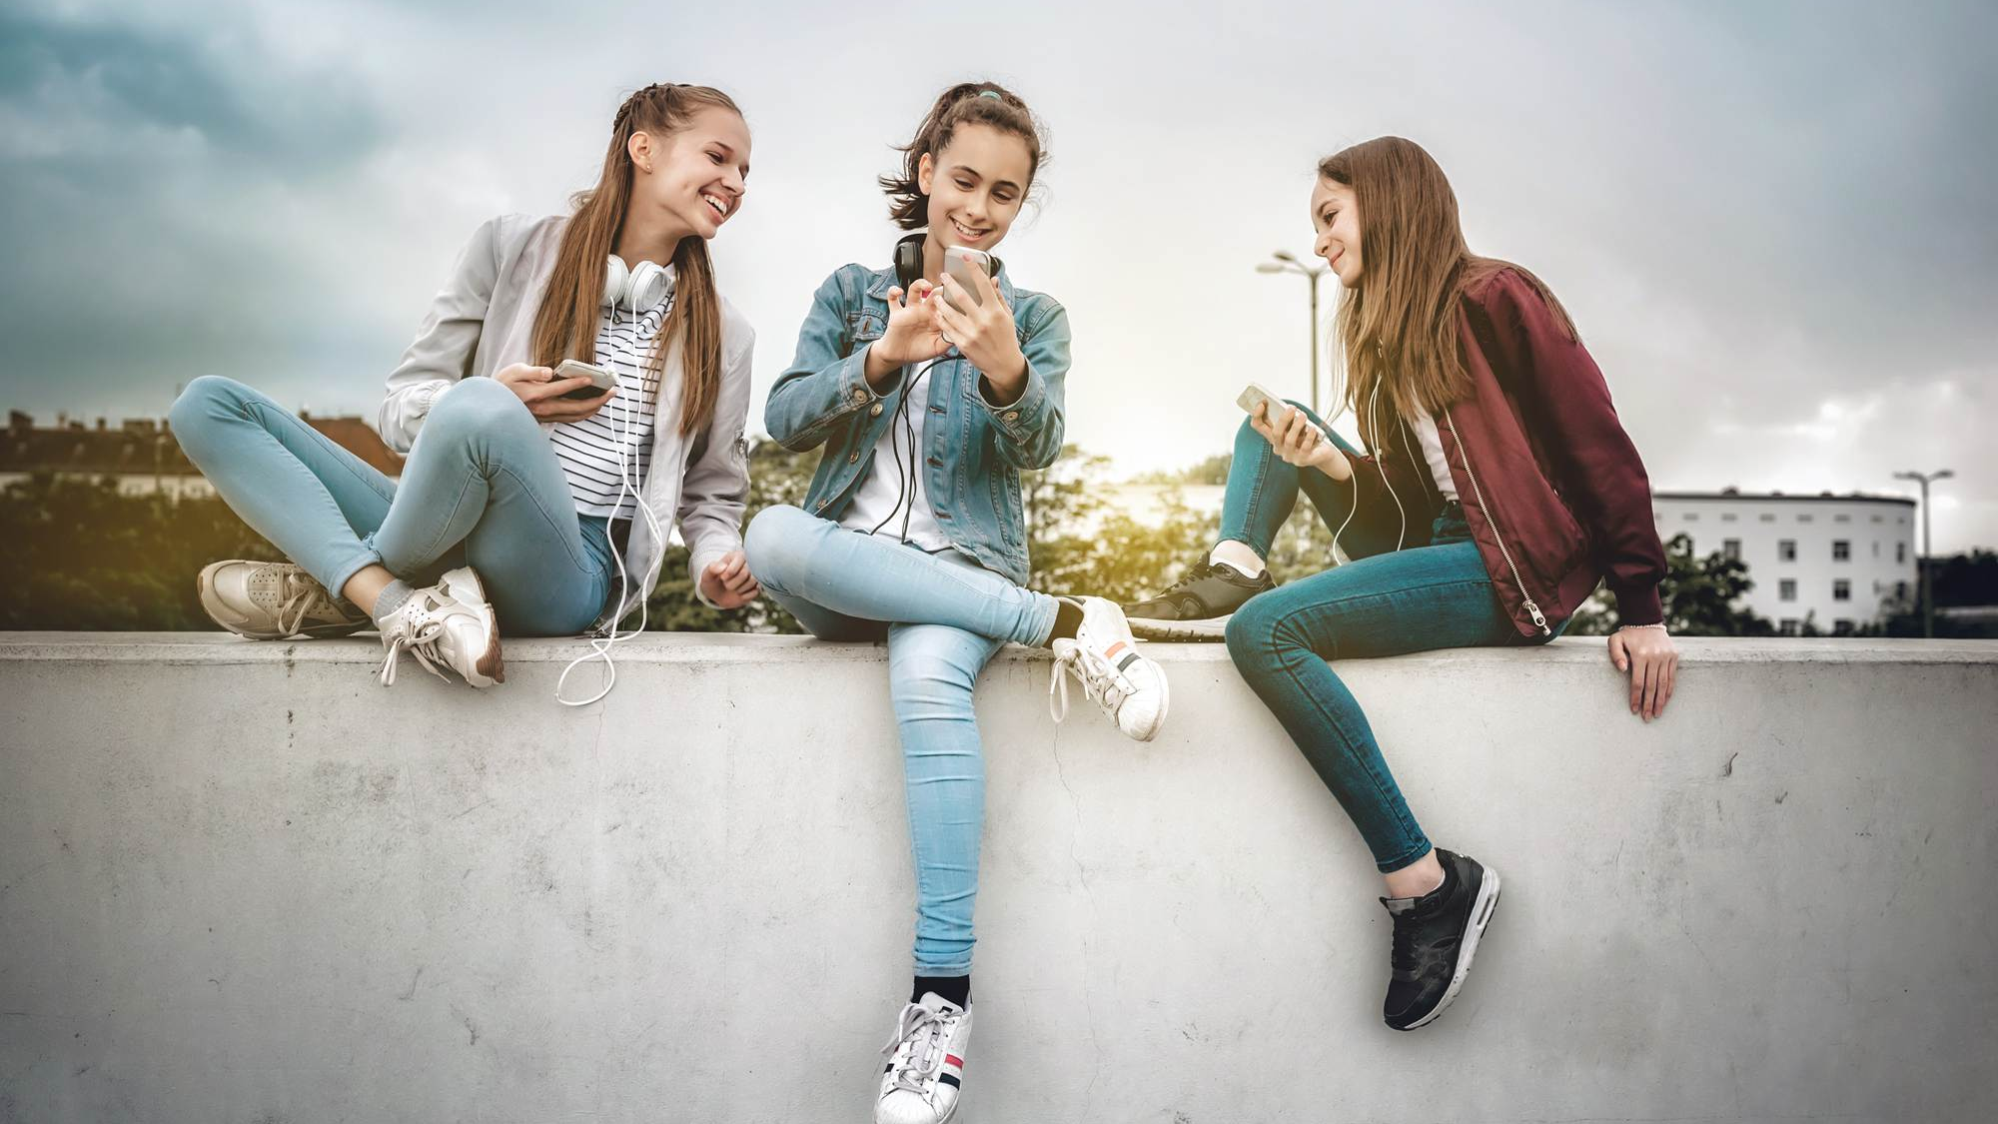
TAK!
kaan@bornsvilkar.dk
Notes:
De erfaringer, jeg har delt med jer, har vi kun fået, fordi skoler og kommuner har inviteret os ind eller delt deres erfaringer med os. Så det håber vi også at I vil gøre, hvis I kaster jer ud i at rammesætte fælles forældreaftaler på jeres skoler.

Slide 23
Erfaring fra projektet
Sund Digital Trivsel
2. September 2026
Københavns Kommune
Center for Børn og Unges Sundhed
Projektleder og sygeplejerske Mette Juel Blichfeldt

Slide 24
Sund Digital Trivsel
Tilbydes til alle kommunens grundskoler inklusiv specialtilbud
Målgruppe: Børnehaveklasse – 9. klasse samt deres forældre
Forløb i 200 af kommunens klasser i 2026
Projektet har med et sundhedsfagligt perspektiv blandt andet fokus på digitale balance, fællesskaber og hvordan skærm, søvn og fysisk aktivitet har indvirkning på vores sundhed og trivsel
Åben og nysgerrig tilgang hvor viden deles i dialog med målgruppen

Slide 25
Børnehaveklasse – 4. klasse
Klasseoplæg:
90 minutter
Vidensdeling, alene- og gruppearbejde, fysisk aktivitet samt fællesdialog
Forældremøde:
90 minutter
Vidensdeling, fællesdialog samt drøftelser i mindre grupper
5. – 9. klasse
Klasseoplæg:
90 minutter
Vidensdeling, alene- og gruppearbejde, fysisk aktivitet samt fællesdialog
Fællesmøde - elever og forældre:
120 minutter
Ungeguide
Vidensdeling, fællesdialog samt drøftelser i mindre grupper

Slide 26
Erfaringer på tværs af alle klassetrin
Det har en anden vægt, når det kommer fra en sygeplejerske, som kommer ud på skolen, og fortæller noget til hele klassen.
Forælder til barn i 5. klasse
Det er en fordel med besøg fra neutral fagperson
Forløbene giver en fælles forståelse og sprog for dialogen om skærmbrug og digitale vaner, både forældre imellem og mellem børn og forældre
Dialogen om skærmbrug bliver sværere jo ældre børnene bliver
Forældrene er usikre på hvordan de kan ændre familiens skærmvaner/aftaler
Forældrene ønsker at kende de specifikke anbefalinger for skærmbrug, søvn og bevægelse samt få dem forklaret og ”foldet ud”
Læreren inspireres til at arbejde videre med forløbets tematikker
Jeg synes faktisk det [fokus på digital balance] var meget positivt. At det ikke blev den her hævede pegefinger over for digitale medier, og det blev ikke så skræmmekampagneagtigt – men at det handlede om nogle andre aspekter af ens liv, som man gik glip af på en eller anden måde. Det var en ret fin vinkel.
Forælder til barn i 5. klasse

Slide 27
Erfaringer fra børnehaveklasse – 4. klasse
Jeg synes det var ret sjovt, når hun stillede nogle spørgsmål som vi skulle rejse os op til. Så skulle hun bruge svarene til vores forældre..
Barn i 4. klasse.
Jeg tænkte, at der er sikkert en eller anden, der står og peger fingre og sige fy fy, jeres børn skal have mindre skærmtid – alle de der ting. Men jeg synes det var godt.
Forælder til barn i 4. klasse
Dialog om skærmbrugen i forældregruppen kan ikke starte for tidligt
Forældrenes bekymring ved at tale om skærm med børnene
Ønske om løbende opmærksomhed og dialoger forældre imellem
Spørgsmål og usikkerhed om klasseaftaler/hensigtserklæringer

Slide 28
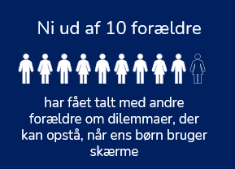
Erfaringer fra
5. – 9. klasse
Brug af ungeguide:
Det var meget godt at have en ung, der er tættere på dem [børnene], og at det ikke er en støvet dinosaur, der går med børnene [ud og laver øvelser].
Forældre til barn i 6. klasse
Normalisering af dilemmaer og udfordringer i relation til skærmbrug
Forældrene får indblik i børnenes digitale liv
Forældrene inspirerer hinanden til at lave aftaler om skærmbrug
Brug af ungeguider hjælper på gensidig forståelse
Øget dialog på tværs af familier

Slide 29
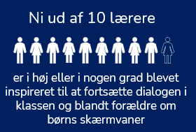
Opmærksomheder og udfordringer
Jeg ville synes det var en god ide med opfølgning. Især med alle de emner og fagdage, de har, hvor det ikke bliver afsluttet på en ordentlig måde. Så hænger det ligesom bare.
Forælder til barn i 6. klasse
Dialog med den enkelte lærer forud for forløbet
Kommunikation mellem skole og forældre forud for forløbet
Mødet med forældregruppen kan opleves som en balancegang
Forældrene ønsker forløbet, men der er andre tematikker lærerne/skolen også skal bruge tid og ressourcer på
Et ekstra forældremøde kan være svært at finde tid til

Slide 30
Tak for i dag!
Optagelse og slides fra webinaret vil være tilgængeligt på VIVEs hjemmeside i en 14-dages periode.
www.vive.dk

